Slide 1
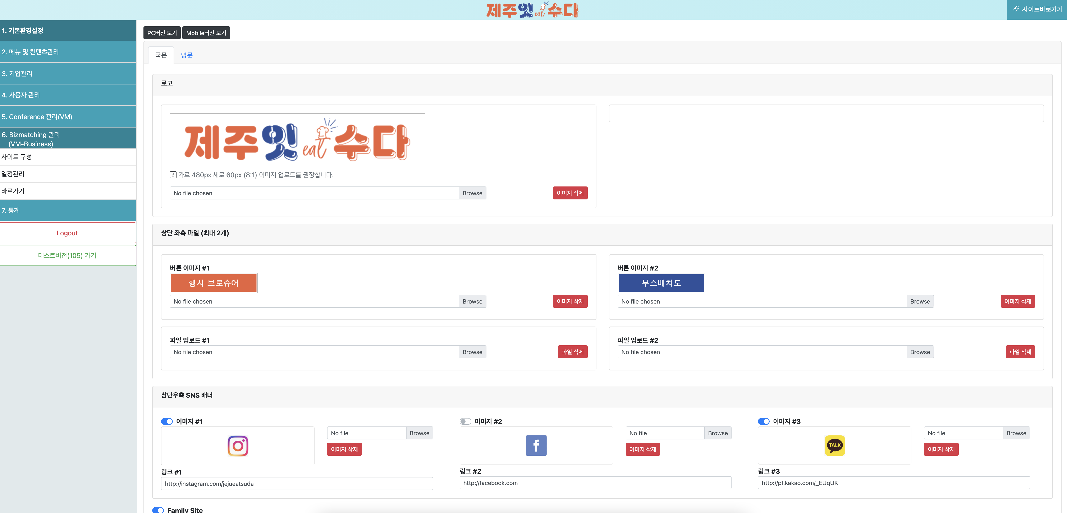

현황판

Slide 2
자동 페이지 전환 Play / Stop
관리자 페이지에서
비즈니스 매칭 설정된 요일
(수동 선택)
현황판
5월 06일(목)
5월 07일(금)
5월 08일(토)
Play
Stop
구분 | 09:00 ~ 09:30 | 09:30 ~ 10:00 | 10:00 ~ 10:30 | 10:30 ~ 11:00 | 11:00 ~ 11:30 Coffe Break | 11:30 ~ 12:00 | 12:00 ~ 12:30 Launch Break | ……… | 17:30 ~ 18:00
바이어 #1 | 셀러# A | 셀러# B |  | 셀러# C
바이어 #2 |  |  |  |  | 셀러# B
바이어 #3 |  | 셀러# A
바이어 #4 |  |  | 셀러# C |  | 셀러# A
: | 셀러# B |  |  |  |  |  | 셀러# C
바이어 #14 |  |  | 셀러# A
바이어 #15 |  | 셀러# C |  | 셀러# B |  |  |  | 셀러# A
최대 15개까지 노출
매칭 확정된 셀러명 표시
< 1 2 3 4 5>
5초마다 자동 페이지 전환
(페이지 전환 1~끝까지 완료 된후 데이터 갱신)

